Slide 1
SNAKE
Javier Carramolino Leal
Sergio Cantón Navarrete

Slide 2
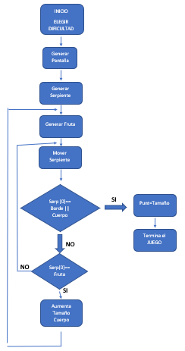

Slide 3
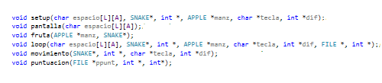

Slide 4

SERPIENTE:

Slide 5

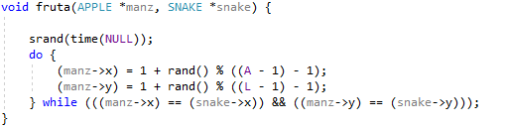
FRUTA:

Slide 6


Slide 7
#include "LedControl.h"

